Slide 1

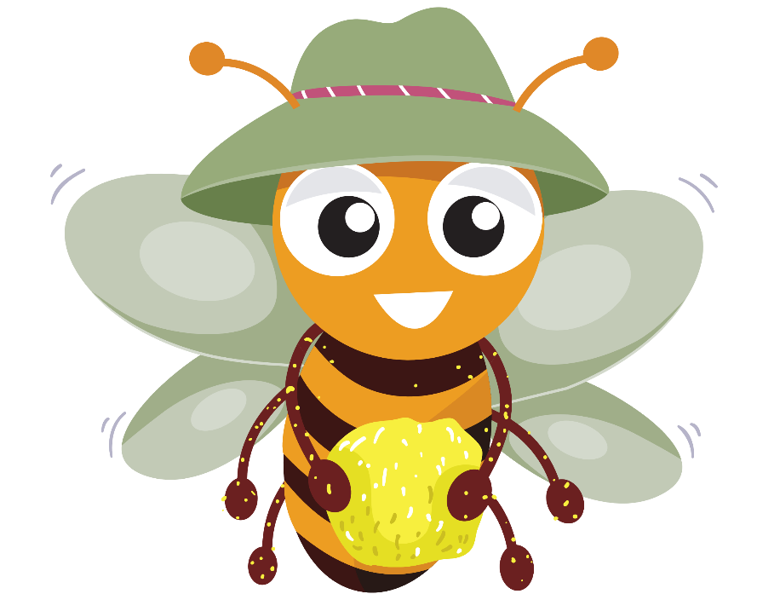

Khởi động

Slide 2


Qua video em biết được các loài động vật nào?
Notes:
2

Slide 3


Thứ … ngày … tháng … năm …

Slide 4

Tìm đọc sách, báo viết về động vật hoang dã

Slide 5
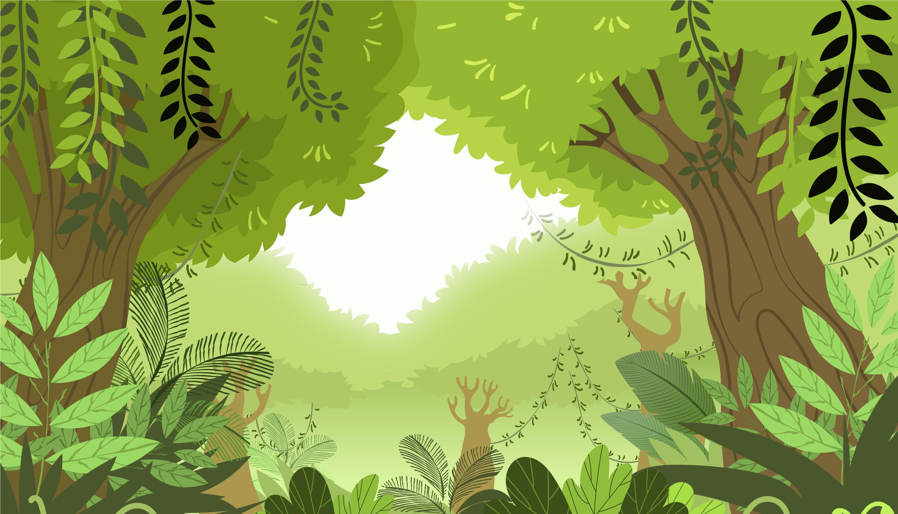


Tên sách/báo (tên bài viết)
Bài viết đó nói về loài động vật hoang dã nào?

Slide 6
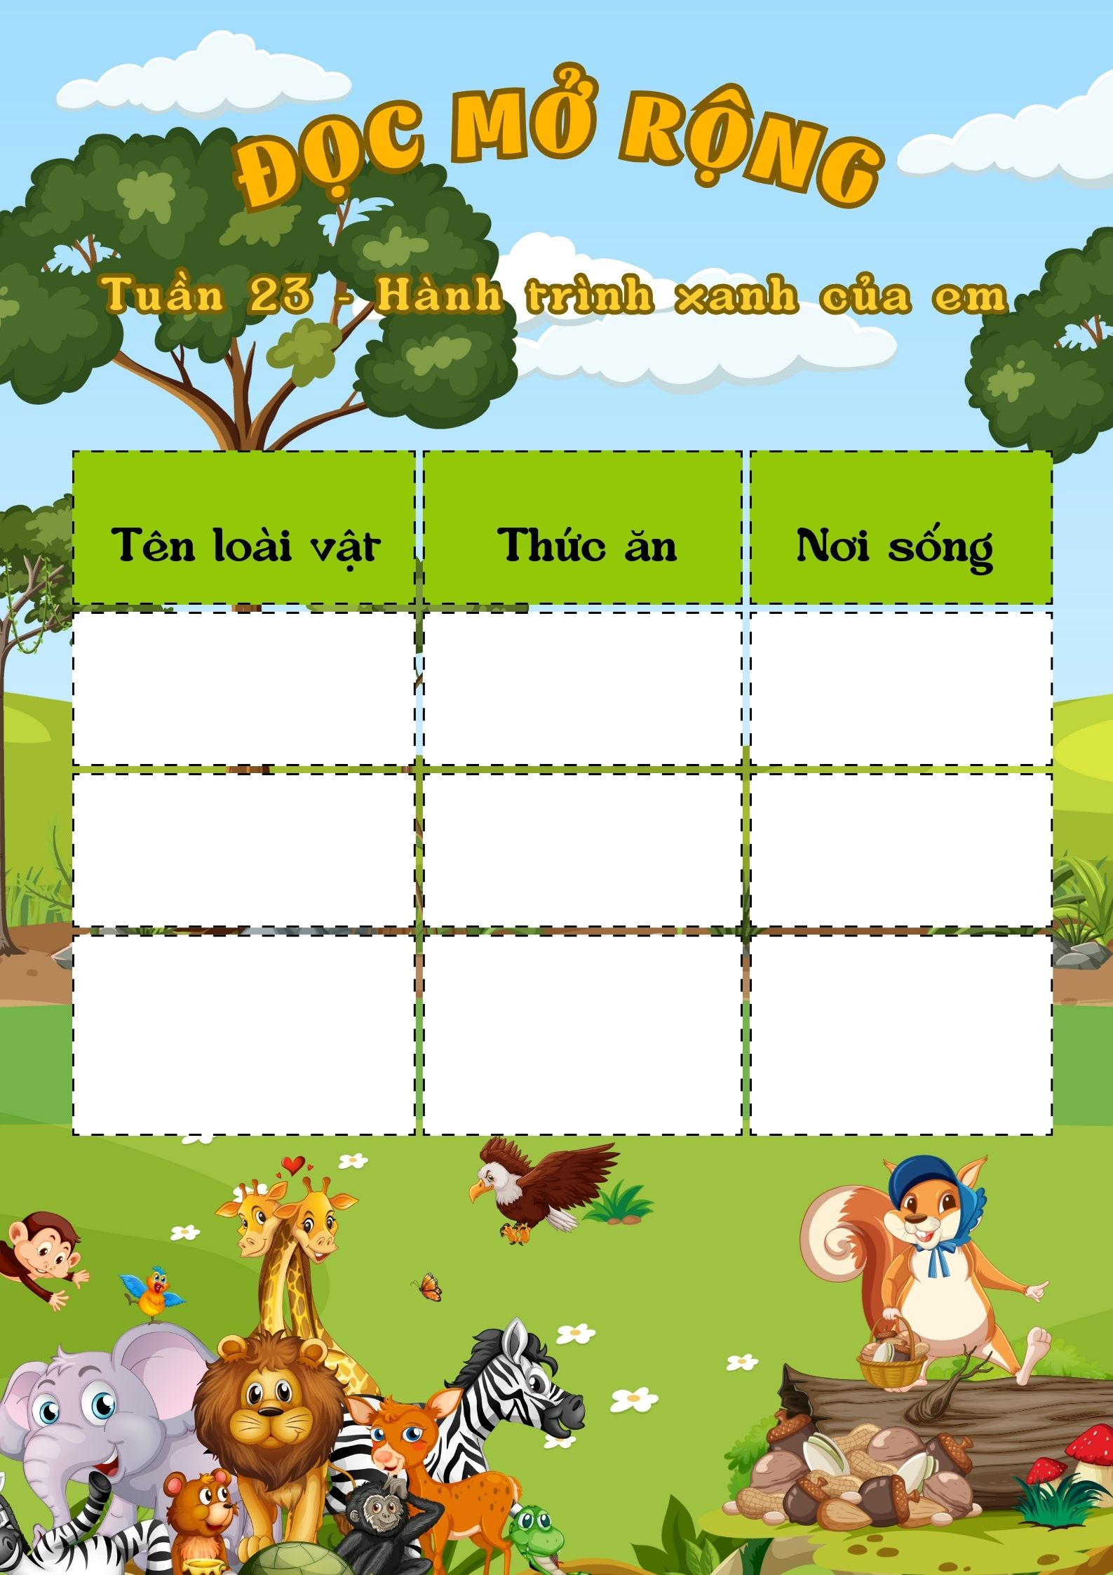
Viết vào phiếu đọc sách

